Slide 1
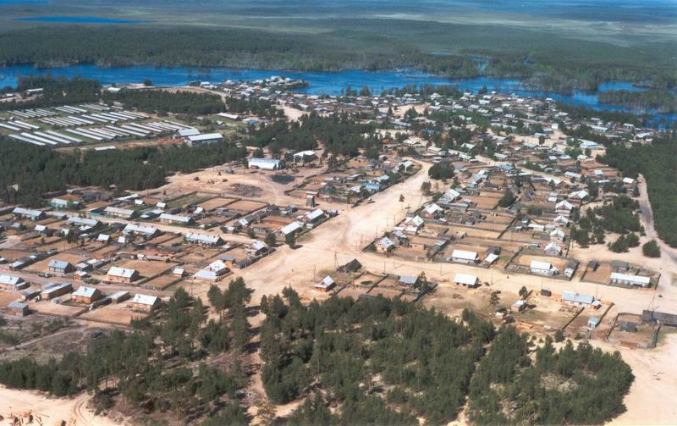
Бюджет для граждан
Исполнение бюджета муниципального образования сельское поселение Шугур за 2022 год.

Slide 2
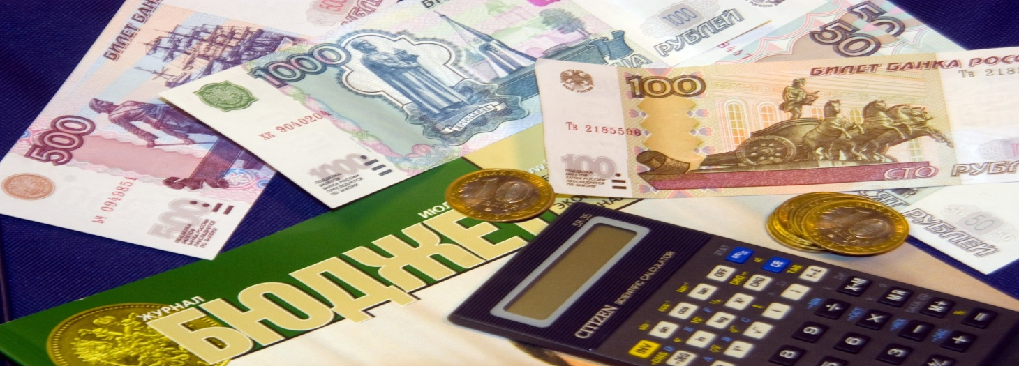
Уважаемые жители
сельского поселения Шугур !
Предлагаем Вашему вниманию издание, в котором кратко и доступно отражено исполнение бюджета муниципального образование сельское поселение Шугур за 2022 год.
Изложенные в текстовом и графическом виде данные наглядно показывают направления расходов бюджетных средств в рамках реализации муниципальных программ в 2022 году.

Slide 4
Стадии бюджетного процесса
Составление проекта бюджета ( разработка планов и прогноза развития территории и целевых программ)
Рассмотрение и утверждение бюджета
Исполнение бюджета
Рассмотрение и утверждение отчета об исполнении бюджета
Финансовый контроль

Slide 5
Общая характеристика исполнения бюджета сельского поселения Шугур за 202 год
Бюджет сельского поселения на 2022 год утвержден решением Совета депутатов сельского поселения Шугур от 24 декабря 2021 года № 165 «О бюджете муниципального образования сельское поселения Шугур на 2022 год и на плановый период 2023 и 2024 годов. С объемом доходов на 2022 год в сумме 35 907 915,00 рублей, объемом расходов в сумме 35 907 915,00 рублей, без дефицита.
В окончательной редакции решением Совета депутатов сельского поселения Шугур от 30 декабря 2022 года № 203 «О внесении изменений и дополнений в решение Совета депутатов сельского поселения Шугур от 24.12.2021 г. №165 «О бюджете муниципального образование сельское поселение Шугур на 2022 год и на плановый период 2023 и 2024 годов» бюджет поселения утвержден по доходам на 2022 год в сумме 35 831 344,32 рублей, по расходам в сумме 37 342 095,75 рублей. Дефицит бюджета составляет 1 510 751,43 рублей.
В течение 2022 года при наличии соответствующих оснований решениями Совета депутатов сельского поселения Шугур в первоначально утвержденный бюджет восемь раз вносились изменения согласно нормам бюджетного законодательства.

Slide 6
Исполнение бюджета сельского поселения Шугур за 2022 год
ДОХОДЫ
36 170,6
тыс.руб.(100,9% от уточненного плана)
РАСХОДЫ
36 030,2
тыс.руб. (96,4% от уточненного плана)
ПРОФИЦИТ
140,4
тыс.руб.

Slide 7
Остаток на счетах бюджета сельского поселения Шугур по итогам исполнения бюджета в 2022 год.
Общий остаток 1 651 249,14 руб.
В том числе: остаток средств дорожного фонда 182 612,37 руб.
В том числе: остаток подлежащий к распределению 1 468 636,77 руб.

Slide 8
Сравнительный анализ исполнения бюджета за 2020 – 2022 годы
ДОХОДЫ
Тыс.руб.
РАСХОДЫ
Тыс.руб.

Slide 9
Доходная часть бюджета сельского поселения Шугур
Налоговые доходы
Доходы от предусмотренных налоговым законодательством Российской Федерации федеральных налогов и сборов, региональных и местных налогов, а также пеней и штрафов по ним.
Неналоговые доходы
Доходы от имущества, находящегося в федеральной собственности, собственности субъекта РФ и муниципальной собственности, и (или) от их деятельности, доходы от продажи имущества, находящегося в собственности соответствующего территориального образования, доходы от безвозмездных перечислений, доходы от других поступлений.
Безвозмездные поступления
Поступления бюджетов других уровней, поступления от нерезидентов, дотации, субвенции, трансферты, средства, получаемые в виде компенсаций, поступления от негосударственных организаций, от государственных организаций

Slide 10
Исполнение доходной части бюджета сельского поселения Шугур
за 2022 год
35 831,3
36 170,6
35 907,9
Уточненный бюджет
Первоначально утвержденный бюджет
Фактическое исполнение

Slide 11
Доходы бюджета сельского поселения Шугур за 2022 год
тыс.руб.
Всего доходов
План - 35 831,3
Факт – 36 170,6
Налоговые доходы
План – 2 467,1
Факт- 2 722,4
Безвозмездные поступления План – 32 826,8
Факт -32 826,8
Неналоговые доходы
План – 537,4
Факт – 621,4

Slide 12
Структура доходов бюджета в 2022 году

Slide 13
Структура налоговых доходов в 2022 году

Slide 14
Динамика поступлений налоговых доходов бюджета
сельского поселения Шугур за 2020-2022 годы
Наименование доходов | 2020 год | 2021 год | 2022 год | 2021 к 2020 % | 2022 к 2021 %
Налоговые доходы. Всего | 2 168,6 | 2 461,2 | 2 722,4 | 113,5% | 110,6%
Налог на доходы физических лиц | 1 167,4 | 1 400,4 | 1 378,7 | 120,0% | 98,5%
Акцизы по подакцизным товарам | 843,8 | 961,9 | 1 162,7 | 114,0% | 120,9%
Единый налог на вмененный доход для отдельных видов деятельности | 40,6 | 9,9 | 0,0 | 24,4% | 0,0%
Налог на имущество физических лиц | 56,7 | 25,6 | 99,2 | 45,1% | 387,5%
Транспортный налог | 15,4 | 13,5 | 14,6 | 0,0% | 108,1%
Земельный налог | 39,4 | 45,3 | 59,9 | 115,0% | 132,2%
Государственная пошлина | 5,3 | 4,6 | 7,3 | 86,8% | 158,7%

Slide 15
Структура неналоговых доходов в 2022 году

Slide 16
Динамика поступлений неналоговых доходов бюджета
сельского поселения Шугур за 2020-2022 годы
Наименование доходов | 2020 год | 2021 год | 2022 год | 2021 к 2020 % | 2022 к 2021 %
Неналоговые доходы. Всего | 520,2 | 495,6 | 621,3 | 95,3% | 125,4%
Доходы от сдачи в аренду имущества, находящегося в оперативном управлении органов управления сельских поселений и созданных ими учреждений (за исключением имущества муниципальных бюджетных и автономных учреждений) | 115,8 | 127,3 | 127,3 | 109,9% | 100,0%
Прочие поступления от использования имущества, находящегося в собственности сельских поселений (за исключением имущества муниципальных бюджетных и автономных учреждений, а также имущества муниципальных унитарных предприятий, в том числе казенных) | 396,2 | 333,9 | 424,0 | 84,3% | 127,0%
Прочие доходы от оказания платных услуг (работ) получателями средств бюджетов сельских поселений | 5,8 | 13,8 | 0,0 | 237,9% | 0,0%
Прочие доходы от компенсации затрат бюджетов сельских поселений | 0,0 | 20,6 | 56,9 | 0,0% | 276,2%
Доходы от продажи земельных участков | 2,4 | 0,0 | 1,1 | 0,0% | 0,0%
Инициативные платежи, зачисляемые в бюджеты сельских поселений | 0,0 | 0,0 | 12,0 | 0,0% | 0,0%

Slide 17
Структура безвозмездных поступлений в 2022 году

Slide 18
Динамика безвозмездных поступлений бюджета
сельского поселения Шугур за 2020-2022 годы
Наименование доходов | 2020 год | 2021 год | 2022 год | 2021 к 2020 % | 2022 к 2021 %
Безвозмездные поступления. Всего | 29 221,5 | 32 804,3 | 32 292,6 | 112,3% | 98,4%
Дотации | 14 860,8 | 14 649,7 | 12 240,6 | 98,6% | 83,6%
Субвенции | 254,5 | 262,7 | 272,9 | 103,2% | 103,9%
Прочие межбюджетные трансферты, передаваемые бюджетам сельских поселений | 14 106,2 | 17 891,9 | 19 779,1 | 126,8% | 110,5%
Межбюджетные трансферты, передаваемые бюджетам сельских поселений из бюджетов муниципальных районов на осуществление части полномочий | 0,0 | 0,0 | 527,4 | 0,0% | 0,0%

Slide 19
Исполнение бюджета сельского поселения Шугур по доходам за 2022 год.
Рубль
Наименование показателя | Утвержденный план | Фактическое исполнение | % исполнения
Доходы бюджета - всего | 35 831 344,32 | 36 170 675,21 | 100,9
НАЛОГОВЫЕ И НЕНАЛОГОВЫЕ ДОХОДЫ | 3 004 495,52 | 3 343 826,41 | 111,3
Налог на доходы физических лиц | 1 350 000,00 | 1 378 671,24 | 102,1
Акцизы по подакцизным товарам (продукции), производимым на территории Российской Федерации | 1 006 130,00 | 1 162 689,87 | 115,6
Налог на имущество физических лиц | 50 000,00 | 99 247,15 | 198,5
Транспортный налог | 12 000,00 | 14 610,94 | 121,8
Земельный налог | 43 000,00 | 59 924,66 | 139,4
Государственная пошлина за совершение нотариальных действий (за исключением действий, совершаемых консульскими учреждениями Российской Федерации) | 6 000,00 | 7 310,00 | 121,8
Доходы, получаемые в виде арендной либо иной платы за передачу в возмездное пользование государственного и муниципального имущества (за исключением имущества бюджетных и автономных учреждений, а также имущества государственных и муниципальных унитарных предприятий, в том числе казенных) | 127 285,44 | 127 285,44 | 100,0
Прочие доходы от использования имущества и прав, находящихся в государственной и муниципальной собственности (за исключением имущества бюджетных и автономных учреждений, а также имущества государственных и муниципальных унитарных предприятий, в том числе казенных) | 340 000,00 | 424 007,03 | 124,7
Доходы от продажи земельных участков, находящихся в собственности сельских поселений (за исключением земельных участков муниципальных бюджетных и автономных учреждений) | 1 151,70 | 1 151,70 | 100,0
Инициативные платежи, зачисляемые в бюджеты сельских поселений | 12 000,00 | 12 000,00 | 100,0
Прочие доходы от компенсации затрат государства | 56 928,38 | 56 928,38 | 100,0
БЕЗВОЗМЕЗДНЫЕ ПОСТУПЛЕНИЯ | 32 826 848,80 | 32 826 848,80 | 100,0
Дотации бюджетам бюджетной системы Российской Федерации | 12 240 583,00 | 12 240 583,00 | 100,0
Субвенции бюджетам бюджетной системы Российской Федерации | 279 794,31 | 279 794,31 | 100,0
Межбюджетные трансферты, передаваемые бюджетам сельских поселений из бюджетов муниципальных районов на осуществление части полномочий по решению вопросов местного значения в соответствии с заключенными соглашениями | 527 383,60 | 527 383,60 | 100,0
Прочие межбюджетные трансферты, передаваемые бюджетам сельских поселений | 19 779 087,89 | 19 779 087,89 | 100,0

Slide 20
Исполнение бюджета сельского поселения Шугур
по расходам за 2022 год.
Первоначально утвержденный бюджет
35 907,9
Уточненный план
37 342,1
Фактическое исполнение
36 030,2

Slide 21
Структура исполнения расходов бюджета сельского поселения Шугур за 2022 год

Slide 22
Расходы бюджета сельского поселения Шугур в динамике
за 2021-2022 годы в разрезе отраслей бюджетной классификации
Наименование | Рз | Исполнено за 2021 год | Исполнено за 2022 год | Темп роста 2022 года к исполнению за 2021 го. %
Общегосударственные вопросы | 01 | 8 476,09 | 8 171,70 | 96,4%
Национальная оборона | 02 | 245,40 | 261,70 | 106,6%
Национальная безопасность и правоохранительная деятельность | 03 | 9,78 | 10,50 | 107,4%
Национальная экономика | 04 | 2 001,86 | 2 863,60 | 143,0%
Жилищно-коммунальное хозяйство | 05 | 18 156,10 | 18 027,80 | 99,3%
Образование | 07 | 517,94 | 544,60 | 105,1%
Культура, кинематография | 08 | 6 051,57 | 6 066,30 | 100,2%
Социальная политика | 10 | 84,00 | 84,00 | 100,0%

Slide 23
Исполнение муниципальных программ бюджета сельского поселения Шугур за 2022 год.
Наименование программы | План | Факт | Исполнение, %
Муниципальная программа "Капитальный ремонт и содержание дорожно-уличной сети в сельском поселении Шугур на 2020-2026 года" | 2 540,60 | 2 517,10 | 99,08%
Муниципальная программа "Поддержка жилищного хозяйства и капитальный ремонт муниципального жилищного фонда в сельском поселении Шугур на 2020-2026 годы» | 551,30 | 551,30 | 100,00%
Муниципальная программа "Благоустройство муниципального образования сельское поселение Шугур на 2020-2026 годы" | 4 370,50 | 4 292,50 | 98,22%
Муниципальная программа "Организация деятельности администрации сельского поселения Шугур на 2020-2026 годы" | 23 393,40 | 22 528,00 | 96,30%
Муниципальная программа "Развитие сферы культуры, спорта и делам молодежи сельского поселения Шугур на 2020-2026 годы" | 6 436,40 | 6 141,30 | 95,42%
Непрограммные расходы (резерв) | 50,00 | 0,00 | 0,00%

Slide 24
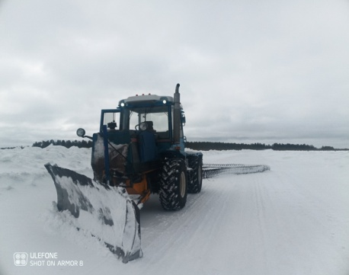
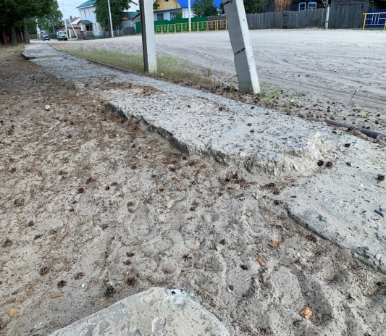
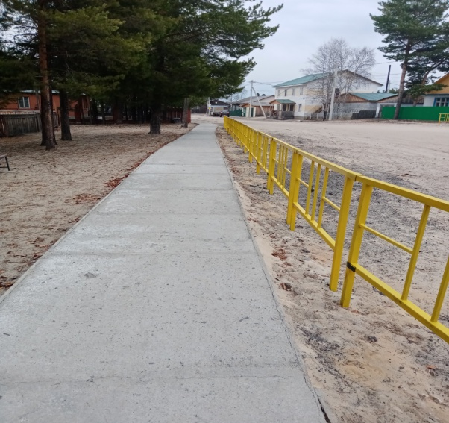
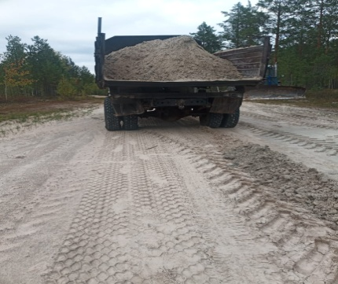
Муниципальная программа "Капитальный ремонт и содержание дорожно-уличной сети в сельском поселении Шугур на 2020-2026 года"
Наименование программы | План | Факт | Исполнение, %
Муниципальная программа "Капитальный ремонт и содержание дорожно-уличной сети в сельском поселении Шугур на 2020-2026 года" | 2 540,60 | 2 517,10 | 99,08%
Основное мероприятие "Содержание автомобильных дорог" | 1 672,70 | 1 649,20 | 98,60%
Основное мероприятие "Устройство пешеходных зон" | 355,50 | 355,50 | 100,00%
Основное мероприятие "Устройство пешеходного ограждения" | 206,40 | 206,40 | 100,00%
Основное мероприятие "Подготовка межевых, технических планов на земельные участки, расположенные под внутрипоселковыми дорогами" | 306,00 | 306,00 | 100,00%
До
После

Slide 25
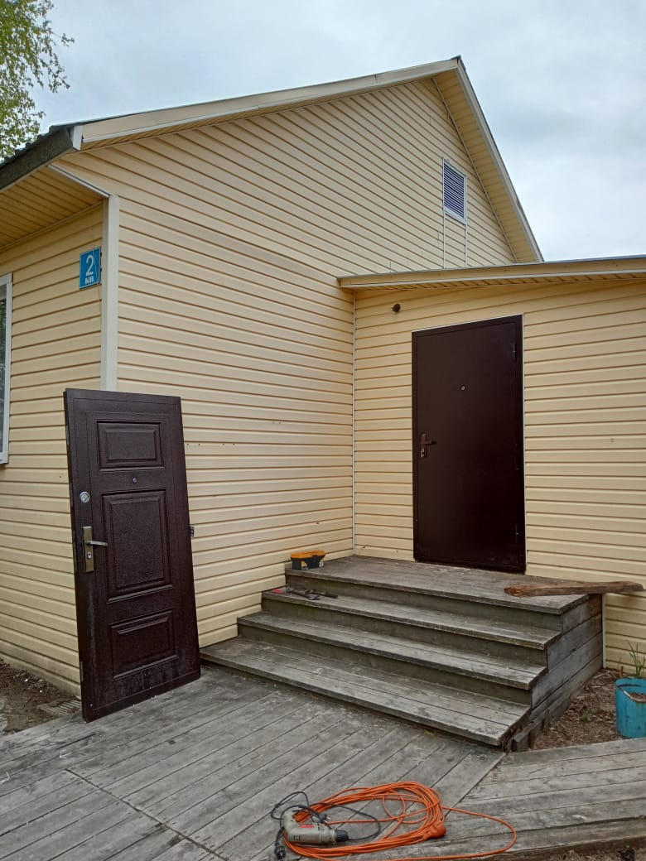
Муниципальная программа «Поддержка жилищного хозяйства и капитальный ремонт муниципального жилищного фонда в сельском поселении Шугур на 2020-2026 годы»
Наименование программы | План | Факт | Исполнение, %
Муниципальная программа "Поддержка жилищного хозяйства и капитальный ремонт муниципального жилищного фонда в сельском поселении Шугур на 2020-2026 годы» ( замена входной двери ул.Школьная 11/2, ремонт квартиры ул.Таежная 12 /3) | 551,3 | 551,3 | 100%

Slide 26
Муниципальная программа "Благоустройство муниципального образования сельское поселение Шугур на 2020-2026 годы"
Подпрограмма "Оплата за потребленную электроэнергию"
Подпрограмма "Санитарная очистка поселка"
Подпрограмма "Обеспечение стабильной благополучной эпизоотической обстановки в муниципальном образовании сельское поселение Шугур и защита населения от болезней общих для человека и животных"
Подпрограмма "Содержание мест захоронения"
Инициативный проект на территории сельского поселения Шугур в 2022 г
Подпрограмма "Обслуживание и содержание объектов уличного освещения"
Подпрограмма "Услуги по содержанию имущества пожарные водоемы"
Подпрограмма "Прочее благоустройство"

Slide 27
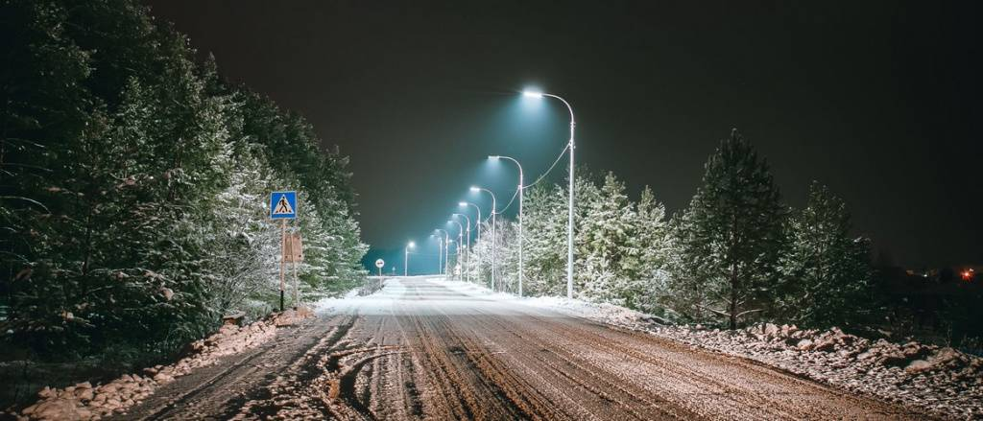
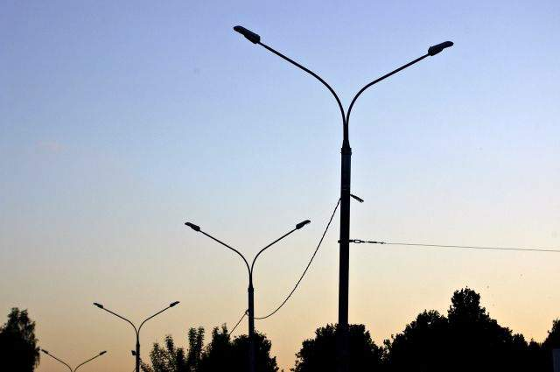
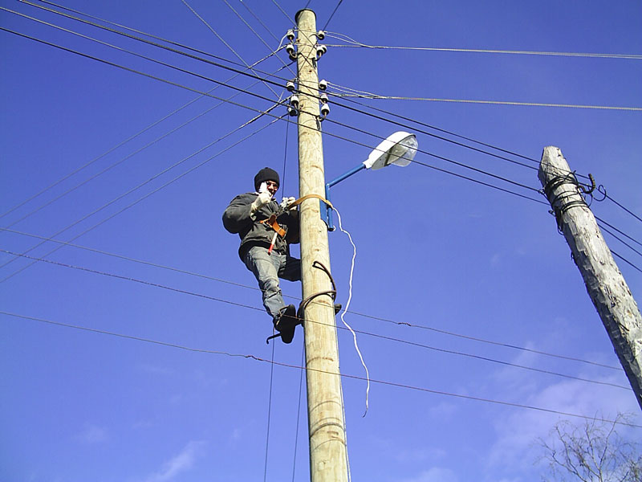
Подпрограмма "Оплата за потребленную электроэнергию"
Тыс.руб.
Наименование | План | Факт | Исполнение, %
Оплата за потребленную электроэнергию уличного освещения | 254,2 | 216,3 | 85,09%
Подпрограмма "Обслуживание и содержание объектов уличного освещения"
Тыс.руб.
Наименование | План | Факт | Исполнение, %
Обслуживание уличного освещения | 171,9 | 169,8 | 98,7%
Приобретение фонарей для освещения | 71,0 | 71,0 | 100%

Slide 28
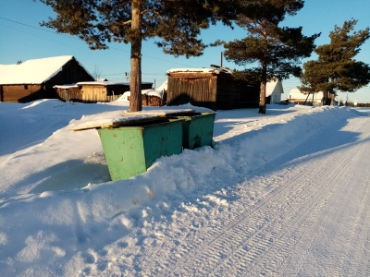
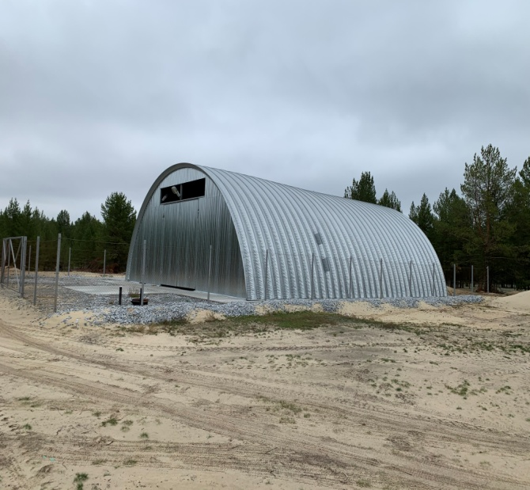
Подпрограмма « Санитарная очистка поселка»
Тыс.руб.
Наименование | План | Факт | Исполнение, %
Основное мероприятие "Санитарная очистка поселка" | 195,6 | 195,6 | 100%
Основное мероприятие «Содержание площадки временного накопления твердых коммунальных отходов» | 85,1 | 85,1 | 100%
Подпрограмма "Услуги по содержанию имущества пожарные водоемы"
Тыс.руб.
Наименование | План | Факт | Исполнение, %
Содержание пожарных водоемов | 100,00 | 100,00 | 100,00%

Slide 29
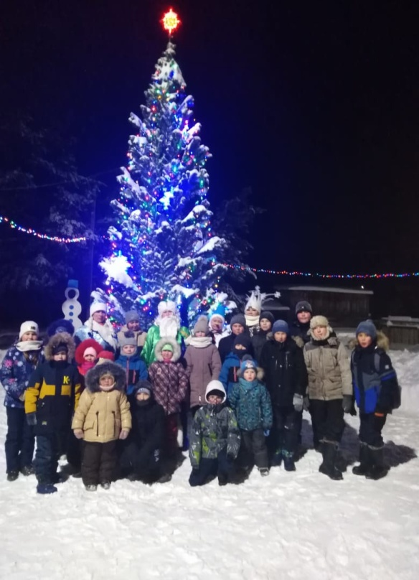
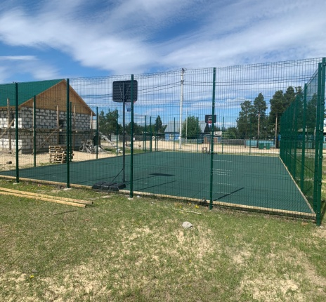
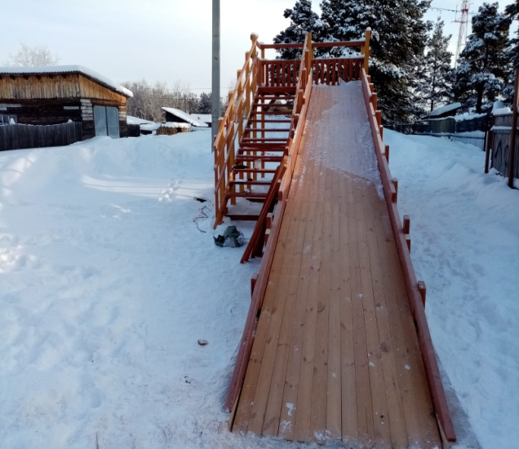
Подпрограмма "Прочее благоустройство"
Наименование | План | Факт | Исполнение, %
Приобретение зимней уличной горки | 284,00 | 284,00 | 100,00%
Монтаж/демонтаж новогодней елки | 42,54 | 42,54 | 100,00%
Укладка резинового покрытия на баскетбольной площадке | 370,04 | 370,04 | 100,00%
Разработка проекта организации дорожного движения муниципальной автодороги общего пользования местного значения сельского поселения Шугур | 254,57 | 254,57 | 100,00%
Очистка кровли от снега и льда здание СДК | 40,80 | 40,80 | 100,00%
Неиспользованные средства переходящие на 2023 год | 38,11 | 0 | 0%

Slide 30
Подпрограмма "Обеспечение стабильной благополучной эпизоотической обстановки в муниципальном образовании сельское поселение Шугур и защита населения от болезней общих для человека и животных"
Наименование | План | Факт | Исполнение, %
Расходы на осуществление переданных полномочий Российской Федерации на обеспечение стабильной благополучной эпизоотической обстановки в муниципальном образовании сельское поселение Шугур и защита населения от болезней общих для человека и животных (Выполнение работ по отлову животных (собак) без владельцев ) | 7,6 | 7,6 | 100%
За счет средств окружного бюджета - 7,57 тыс.руб.
Подпрограмма "Содержание мест захоронения"
Наименование | План | Факт | Исполнение, %
Очистка территории | 70,0 | 70,0 | 100%

Slide 31
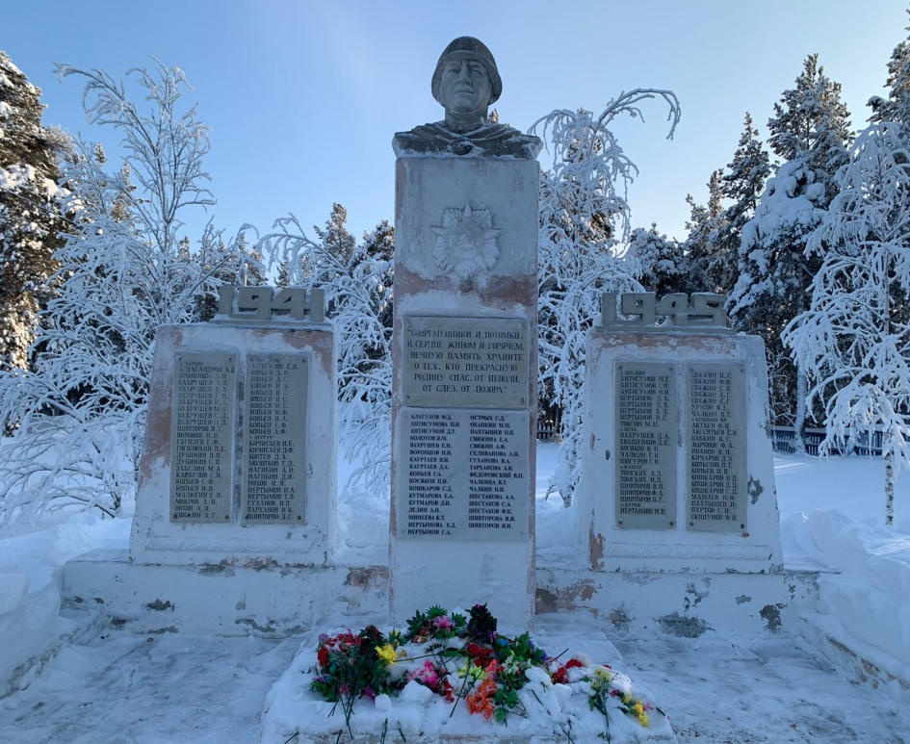
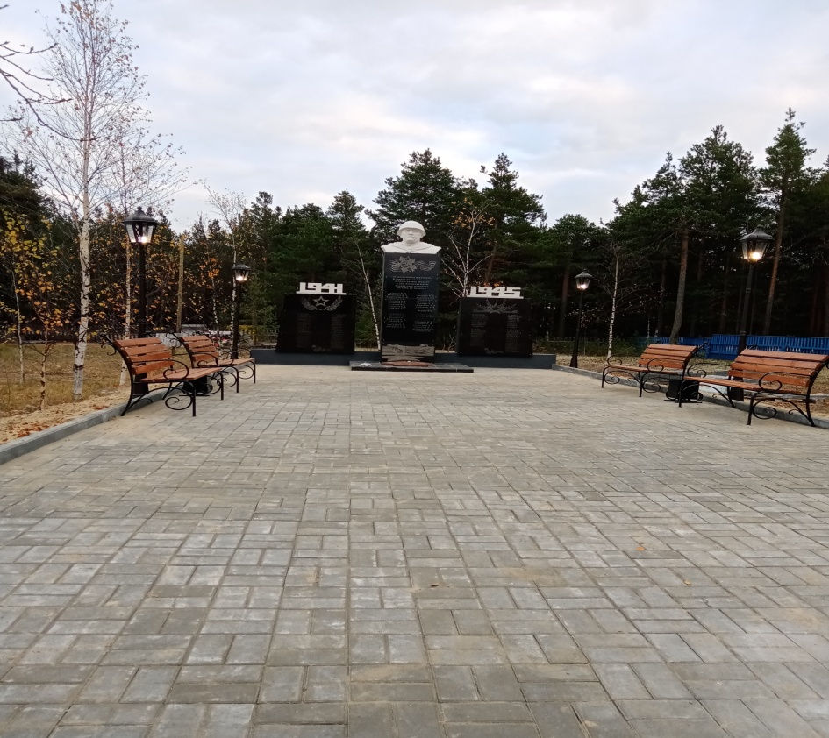
Инициативный проект на территории сельского поселения Шугур в 2022 г.
Наименование | План | Факт | Исполнение, %
Расходы направленные на реализацию инициативных проектов, отобранных по результатам конкурса (Реконструкция памятника "Погибшим воинам ВОВ" д.Шугур и благоустройство прилежащей к нему территории)(Средства бюджета автономного округа) | 2 385,1 | 2 385,1 | 100,00%
До
После

Slide 32
Муниципальная программа "Организация деятельности администрации сельского поселения Шугур на 2020-2026 годы"
Подпрограмма "Осуществление деятельности администрации сельского поселения Шугур"
Основное мероприятие "Межбюджетные трансферты, передаваемые бюджету МО Кондинский район из бюджета сельского поселения Шугур на осуществление части полномочий по решению вопросов местного значения в соответствии с заключенными соглашениями"
Основное мероприятие "Обеспечение оплаты труда, гарантий и компенсаций для работников администрации поселения в соответствии с действующим законодательством"
Основное мероприятие "Осуществление первичного воинского учета на территориях, где отсутствуют военные комиссариаты"
Основное мероприятие "Государственная регистрация актов гражданского состояния"
Основное мероприятие "Обеспечение администрации программными продуктами, информационными технологиями, связью"
Основное мероприятие "Укрепление материально-технической базы" муниципальной программы "Организация деятельности администрации сельского поселения Шугур на 2020-2026 годы"
Основное мероприятие "Обеспечение социальных гарантий и компенсаций работникам администрации"

Slide 33
Основное мероприятие "Межбюджетные трансферты, передаваемые бюджету МО Кондинский район из бюджета сельского поселения Шугур на осуществление части полномочий по решению вопросов местного значения в соответствии с заключенными соглашениями"
Наименование | План средства на администрирование | План на исполнение полномочия | Факт средства на администрирование | Факт на исполнение полномочия | Исполнение, %
Полномочия, по решению вопросов местного значения предусмотренных пунктом 4 части 1 статьи 14 Федерального закона от 06 октября 2003 года № 131-ФЗ «Об общих принципах организации местного самоуправления в Российской Федерации» | 125,01 |  | 125,01 |  | 100,00%
Полномочия, по решению вопросов местного значения предусмотренных пунктом 6 части 1 статьи14 Федерального закона от 06 октября 2003 года № 131-ФЗ «Об общих принципах организации местного самоуправления в Российской Федерации» | 22,73 |  | 22,73 |  | 100,00%
Полномочия, по решению вопросов местного значения предусмотренных пунктом 8 части 1 статьи 14 Федерального закона от 06 октября 2003 года № 131-ФЗ «Об общих принципах организации местного самоуправления в Российской Федерации» | 5,68 |  | 5,68 |  | 100,00%
Полномочия, по решению вопросов местного значения предусмотренных пунктом 20 части 1 статьи 14 Федерального закона от 06 октября 2003 года № 131-ФЗ «Об общих принципах организации местного самоуправления в Российской Федерации | 34,09 |  | 31,09 |  | 109,65%
Полномочия, предусмотренные пунктом 19 части 1 статьи 14 Федерального закона от 06 октября 2003 года № 131-ФЗ «Об общих принципах организации местного самоуправления в Российской Федерации» в части исполнения мероприятий муниципальной программы «Формирование комфортной городской среды в Кондинском районе на 2018-2024 годы» утвержденной постановлением администрации Кондинского района от 28 декабря 2017 года № 2241 «Об утверждении муниципальной программы «Формирование комфортной городской среды в Кондинском районе на 2018-2024 годы». | 1,13 | 2 385,06 | 1,13 | 2 385,06 | 100,00%
Полномочия, по решению вопросов местного значения предусмотренных пунктом 30 части 1 статьи 14 Федерального закона от 06 октября 2003 № 131 – ФЗ «Об общих принципах организации местного самоуправления в Российской Федерации» | 1,13 | 544,61 | 1,13 | 544,61 | 100,00%
Полномочия, предусмотренные пунктом 3 части 1 статьи 17 Федерального закона от 06 октября 2003 года № 131-ФЗ «Об общих принципах организации местного самоуправления в Российской Федерации» в части определения поставщиков (подрядчиков, исполнителей) для обеспечения муниципальных нужд администрации поселения и подведомственных учреждений конкурентными способами. | 22,73 |  | 22,73 |  | 100,00%
Полномочия, предусмотренные статьей 269.2 Бюджетного кодекса Российской Федерации от 31 июля 1998 года № 145-ФЗ в части осуществления внутреннего муниципального финансового контроля. | 11,36 |  | 11,36 |  | 100,00%

Slide 34
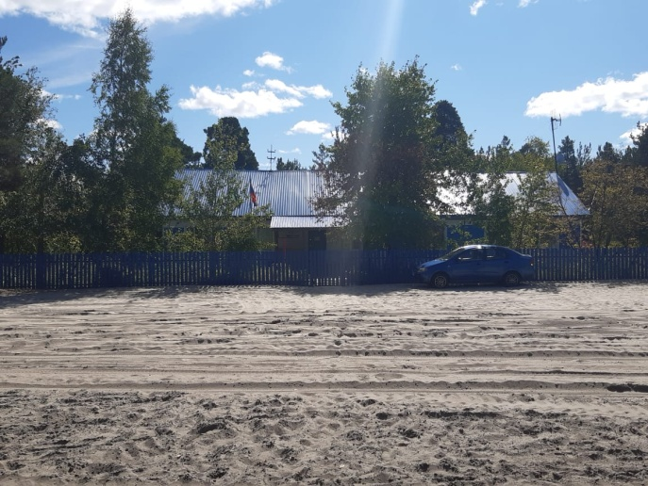
Основное мероприятие "Обеспечение оплаты труда, гарантий и компенсаций для работников администрации поселения в соответствии с действующим законодательством"
Наименование | План | Факт | Исполнение, %
Глава муниципального образования | 1 486,73 | 1 486,23 | 99,97%
Расходы на обеспечение функций органов местного самоуправления | 5 125,51 | 4 383,78 | 85,53%

Slide 35
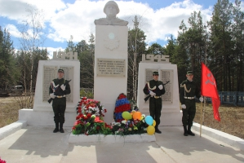
Основное мероприятие "Осуществление первичного воинского учета на территориях, где отсутствуют военные комиссариаты"
Наименование | План | Факт | Исполнение, %
Осуществление первичного воинского учета на территориях, где отсутствуют военные комиссариаты | 261,70 | 261,70 | 100,00%

Slide 36
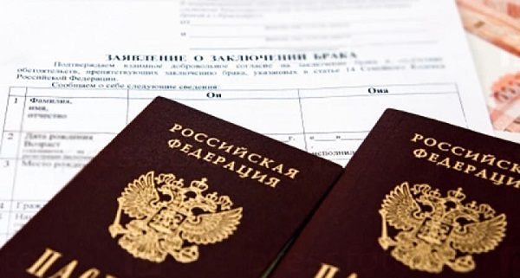
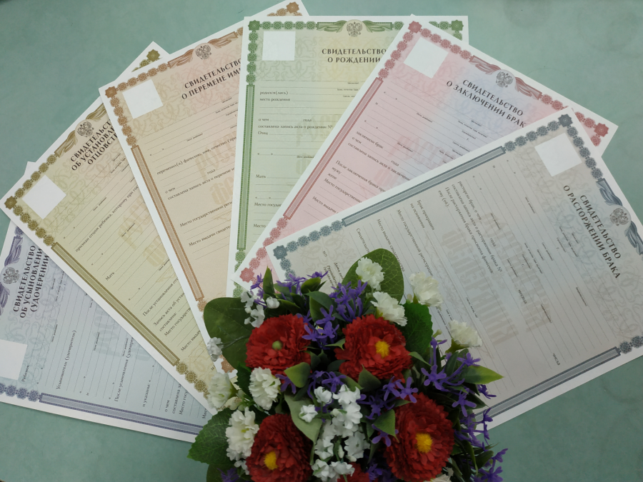
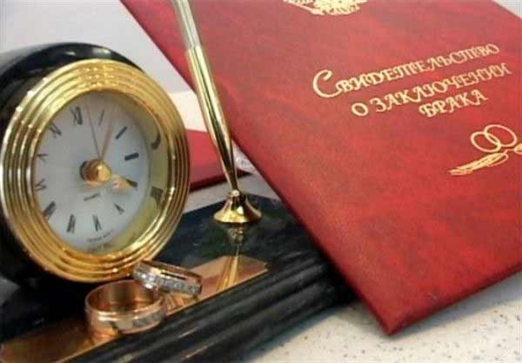
Основное мероприятие "Государственная регистрация актов гражданского состояния"
Наименование | План | Факт | Исполнение, %
Государственная регистрация актов гражданского состояния | 10,52 | 10,52 | 100,00%
Средства федерального бюджета – 8,05 тыс.руб.
Средства окружного бюджета – 2,47 тыс.руб.

Slide 37
Основное мероприятие "Обеспечение администрации программными продуктами, информационными технологиями, связью"
Наименование | План | Факт | Исполнение, %
Обеспечение администрации программными продуктами, информационными технологиями, связью, услугами интернета, пролонгация лицензионных соглашений | 268,77 | 263,87 | 98,18%

Slide 38
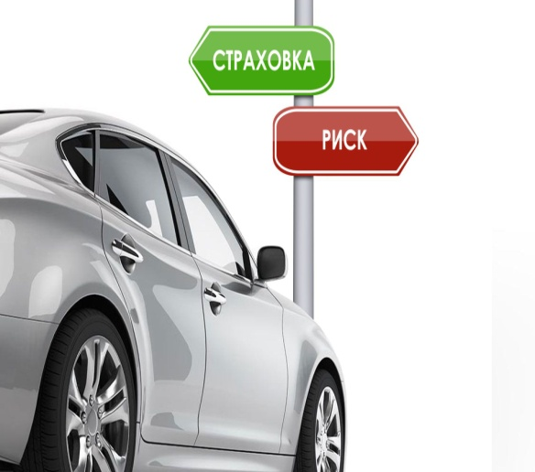
Основное мероприятие "Укрепление материально-технической базы" муниципальной программы "Организация деятельности администрации сельского поселения Шугур на 2020-2026 годы"
Наименование | План | Факт | Исполнение, %
Расходы на обеспечение деятельности (оказание услуг) муниципальных учреждений (оплата льготного проезда до места отдыха и обратно, оплата коммунальных услуг, страхование автотранспорта, увеличение стоимости материальных запасов) | 2 344,82 | 2 226,63 | 94,96%

Slide 39
Основное мероприятие "Обеспечение социальных гарантий и компенсаций работникам администрации"
Наименование | План | Факт | Исполнение, %
Социальные выплаты гражданам, кроме публичных нормативных социальных выплат | 84,00 | 84,00 | 100,00%

Slide 40
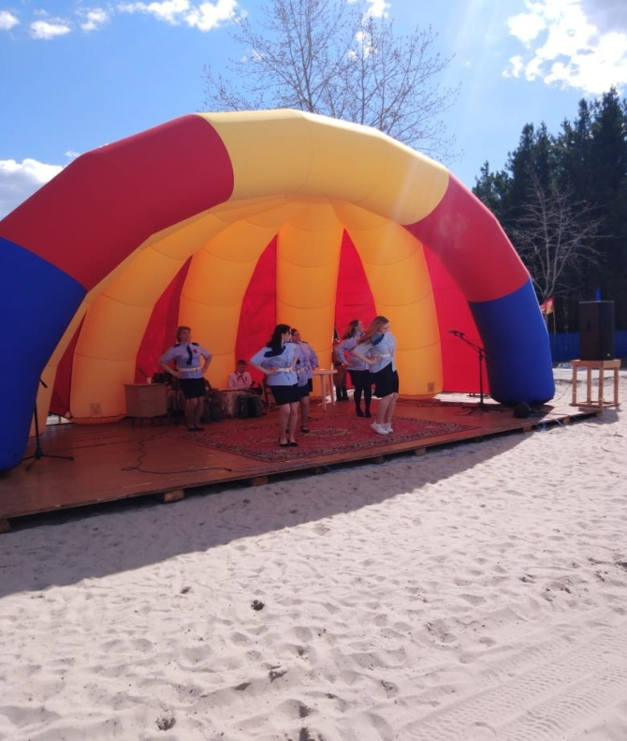
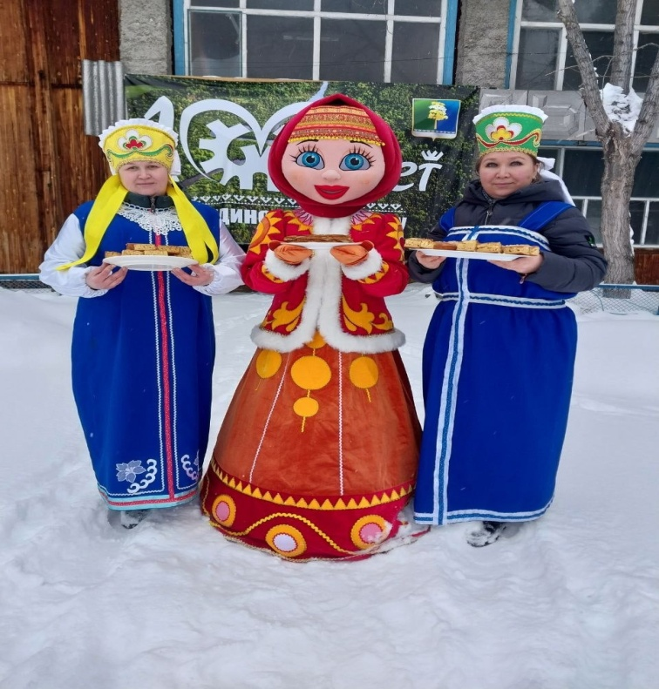
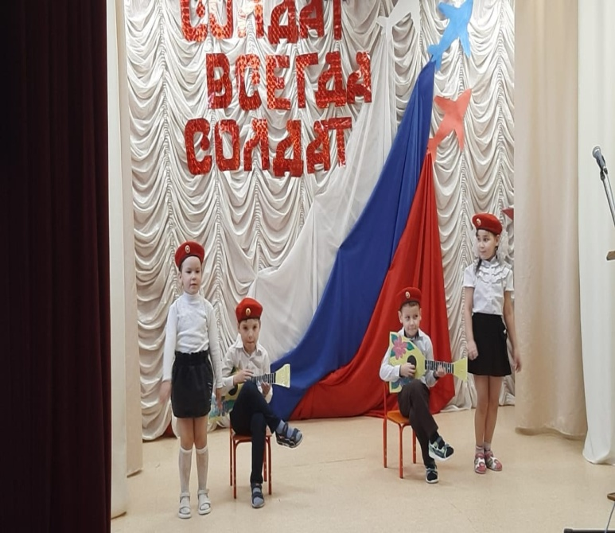
Муниципальная программа "Развитие сферы культуры, спорта и делам молодежи сельского поселения Шугур на 2020-2026 годы"
Наименование | План | Факт | Исполнение, %
Расходы на обеспечение деятельности (оказание услуг) муниципальных учреждений | 5 173,40 | 4 878,30 | 94,30%
Расходы, направленные на исполнение целевых показателей и повышение оплаты труда работников муниципальных учреждений культуры | 1 188,10 | 1 188,10 | 100,00%
Расходы на организацию трудозанятости подростков | 74,90 | 74,90 | 100,00%

